Slide 1

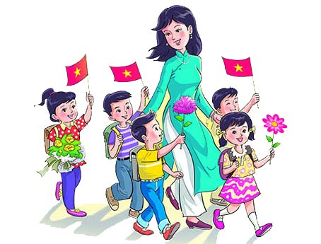
BÀI GIẢNG SOẠN THẢO THEO BỘ SÁCH: CÁNH DIỀU
TIẾNG VIỆT 1
(Tập 1)

Slide 2

Khởi động

Slide 3



  luộm thuộm, buồm
  sum họp, um tùm

Slide 4
3. Tập đọc
Phố Thợ Nhuộm
Ở Thủ đô có phố Thợ Nhuộm. Bà em kể, xưa kia, phố có nghề nhuộm. Phố tấp nập và đẹp lắm. Bà hứa đưa em đi thăm phố. Bà sẽ kể cho em nghe thêm về nghề nhuộm.

Slide 5
Bài 54:
ươm
ươp

Slide 6


1. Lµm quen
bươm bướm
ươm

Slide 7
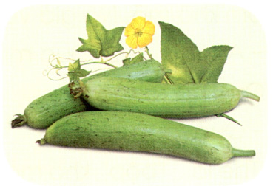
1. Lµm quen
quả mướp
mướp
ươp

Slide 8
ươp
ươm
ươp
ươm

Slide 9
1. Lµm quen
bươm bướm
quả mướp
ươm
mướp
ươp

Slide 10

1. Giúp thỏ đem cà rốt (có vần ươm, vần ươp) về hai nhà kho:
Notes:
Sau khi xuất hiện hiệu ứng chú thích tranh, giáo viên nhấn vào từng tiếng để học sinh đọc to tiếng có vần ơm và tiếng có vần ơp­. Muốn đọc lại tiếng nào nhấn vào tiếng đó

Slide 11
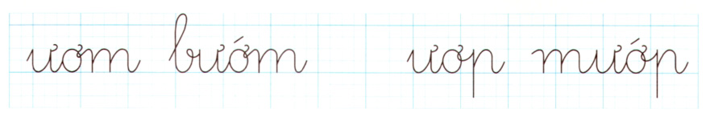
4. TËp viÕt

Slide 12


Thö giaõn

Slide 13
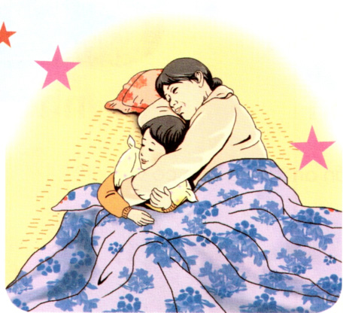

Slide 14
3. TËp ®äc:
Ủ ấm cho bà
Gió mùa về. Mẹ mua cho bà tấm nệm ấm, vì tấm nệm cũ có chỗ đã tướp ra.
Đêm đó, Mi nằm ôm bà ngủ. Bà thì thầm: “Bé Mi của bà ấm quá! Ấm như bếp lửa đỏ đượm.”.
Theo Mai Thị Minh Huệ

Slide 15
Luyện đọc từ ngữ:
gió mùa, tấm nệm, tướp, ôm bà ngủ, thì thầm, bếp lửa, đỏ đượm.

Slide 16
3. TËp ®äc:
Ủ ấm cho bà
1
2
Gió mùa về. Mẹ mua cho bà tấm nệm ấm, vì tấm nệm cũ có chỗ đã tướp ra.
Đêm đó, Mi nằm ôm bà ngủ. Bà thì thầm: “Bé Mi của bà ấm quá! Ấm như bếp lửa đỏ đượm.”.
3
4
5
6
Theo Mai Thị Minh Huệ

Slide 17
3. TËp ®äc:
Ủ ấm cho bà
Gió mùa về. Mẹ mua cho bà tấm nệm ấm, vì tấm nệm cũ có chỗ đã tướp ra.
Đêm đó, Mi nằm ôm bà ngủ. Bà thì thầm: “Bé Mi của bà ấm quá! Ấm như bếp lửa đỏ đượm.”.
1
2
Theo Mai Thị Minh Huệ

Slide 18
3. TËp ®äc:
Ủ ấm cho bà
Gió mùa về. Mẹ mua cho bà tấm nệm ấm, vì tấm nệm cũ có chỗ đã tướp ra.
Đêm đó, Mi nằm ôm bà ngủ. Bà thì thầm: “Bé Mi của bà ấm quá! Ấm như bếp lửa đỏ đượm.”.
Theo Mai Thị Minh Huệ

Slide 19

GhÐp ®óng
a) Mẹ
1) ôm bà ngủ để ủ ấm cho bà.
b) Mi
2) mua cho bà tấm nệm ấm.

Slide 20


Dặn dò
- Đọc lại bài 54: ươm, ươp (5 lần).
- Tìm ngoài bài những tiếng có vần
ươm, ươp
- Đọc trước bài 55: an, at (5 lần).

Slide 21



Xin Chaân Thaønh Caùm Ôn

